Slide 1
Сказка про мамочку
Терентьева Елизавета Михайловна воспитатель МБДОУ «Детского сада» с. Усть-Уса
2015г.

Slide 2
Сказка для детей 4-5 лет ко дню матери Цель:
Развитие свободного общения со взрослым;
Воспитывать интерес и любовь к чтению;
Формировать умение оценивать поступки
свои и других людей;
Воспитывать внимательное отношение к родителям , близким людям;

Slide 3
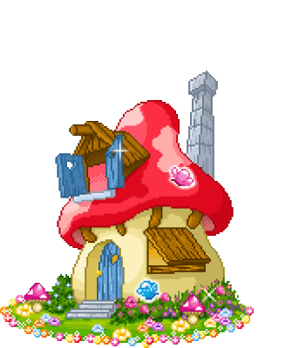
В маленькой избушке, На лесной опушке, Что стоит далёко За кривой речушкой, Жила-была зайчиха, А с нею два ребенка, Два серых непослушных Маленьких зайчонка

Slide 4
Любили они прыгать, Играть и баловаться, И пирожков покушать, И в речке искупаться. Зайчиха их любила, Прощала все на свете, Ведь что не говорите, А все ж родные дети!

Slide 5
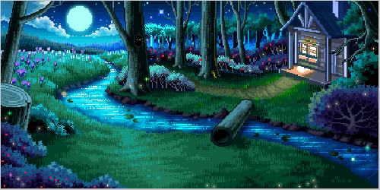
Но вот однажды зайки А лесочке заигрались, И после очень поздно А избушку возвращались. Зайчиха их ругала «Ну что же вы за дети! И почему так поздно Пришли домой, ответьте!»

Slide 6
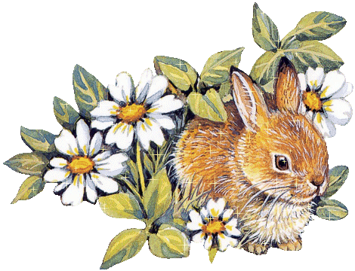
«Зачем ты нас ругала, Обидела зайчат, Теперь тебя не любим, Ты нам теперь не мать!» Ну как такое вытерпеть, Как удержать слезу? Зайчиха- мать сказала: «Ну что же, я уйду!»

Slide 7
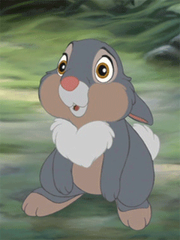
Идет по лесу, плачет, и горя не унять – Ей сыновья сказали, она для них не мать! И вдруг, неподалеку, раздался чей-то плач, Зайчиха, прижав уши, туда помчалась вскачь.

Slide 8
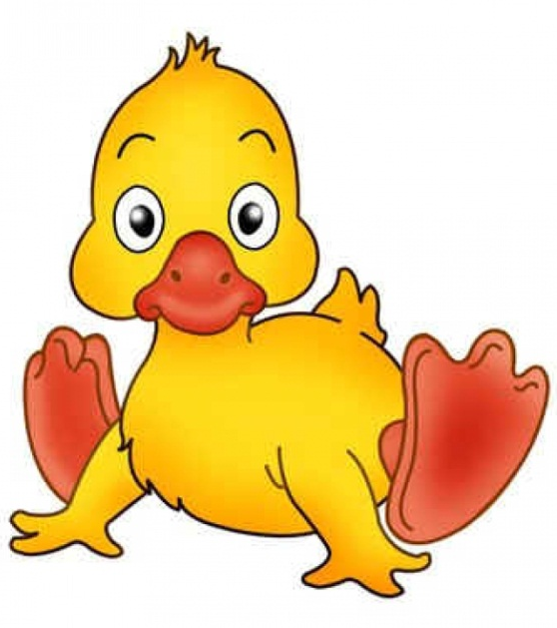
Под елью увидала – Два маленьких ребенка, Там плакали, обнявшись, Два жёлтеньких утенка. «Ну где же наша мама, Ну где нам ее взять, Чтоб нас она согрела, Чтобы смогла обнять». « Пусть даже не мама утка, Пускай другой зверек,

Slide 9
Пусть даже и зайчиха, без мамы нелегко». Зайчиха пожалела Двух маленьких утят, И тут же поспешила Скорее их обнять. И стали жить все вместе, Утята и зайчиха, В избушке на опушке, Без горя и без лиха.

Slide 10
А как же наши зайки? Два маленьких ребенка, Два серых непослушных Маленьких зайчонка? Вскоре они поняли, Как без мамы жить. Тяжело им стало, И как тут не тужить.

Slide 11
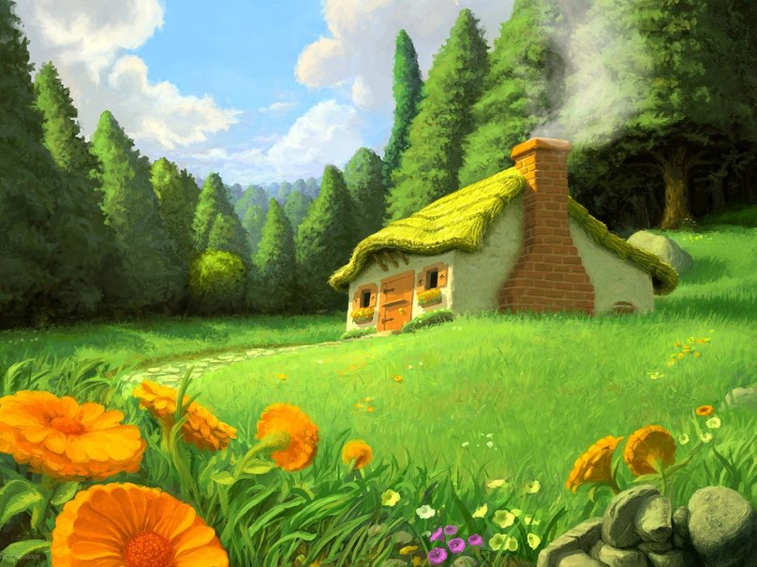
И в путь они отправились, Родную мать искать, О том, как ее любят, хотели рассказать. Шли они по лесу, И мамочку искали, И вдруг утятин домик Средь елей увидали. Увидели, что мама Печет пирог утятам,

Slide 12
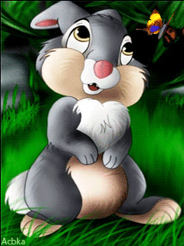
И моет им мордашки, И вытирает лапы. В дверь зайки постучались, И ушки опустив, Слезами умываясь, Просили их простить. «Тебя мы любим, мама! Ты к нам скорей вернись! Пожалуйста, прости нас, На заек не сердись!»

Slide 13
Простила мать сыночков, И как тут не простить? Любая мама будет Свое дитя любить. Но и утят не бросила, Взяла в свою избушку, В ту, что стоит далеко, За кривой речушкой.

Slide 14
Живут они все вместе, Живут и не скучают, Всегда во всем друг другу С улыбкой помогают, И маму свою любят, Ее не обижают, Ведь как без мамы трудно, Они теперь уж знают.

Slide 15
Мораль сей сказки каждому понятна, Ее не нужно долго объяснять, Без мамы в этой жизни не приятно, И маму детям лучше не терять.

Slide 16
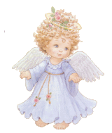
Желаем мы здоровья Нашим добрым мамам, Успехов, сил, И долгих-долгих лет, Пусть радость наполняет Жизнь с годами, И пусть живут они Без горя и без бед.

Slide 17
Список электронных источников:
Текст сказки http://dohcolonoc.ru/stikhi/7267-skazka-o-mame-ko-dnyu-materi.html
Анимация домов http://nyaski.ru/pages/dom-animaciya
Анимация зайцев http://www.diary.ru/~Neznackomez/p145824461.htm?oam
Анимация птичек http://school-toksovo.ru/doshkolnoe-otdelenie/sovety-ot-spetsialistov/stranichka-uchitelya-defektologa/
Анимация бабочек https://fotki.yandex.ru/users/voronina00/album/129699/?p=2
Анимация ночи http://joyreactor.cc/search/%25D0%25B8%25D0%25B3%25D1%2580%25D1%258B%252C%2B%25D0%25B3%25D0%25B8%25D1%2584%25D0%25BA%25D0%25B8/63
Анимация пирога http://chitaem.info/
Анимация ангела http://vamotkrytka.ru/photo/1-18

Slide 18
Спасибо за внимание!

